Slide 1
«Особенности проектирования и сборки программ ДПО в ответ на вызовы экономики»
Александра Михайловна Мельниченко
Декан ФДПО ГУАП, доктор экономических наук, доцент

Slide 2
ГУАП реализует проект «Цифровые кафедры» в рамках реализации программы стратегического академического лидерства «Приоритет 2030»
БОЛЕЕ 20 ЧЕЛОВЕК
Руководитель проекта – Мельниченко Александра Михайловна,
Декан ФДПО ГУАП, доктор экономических наук, доцент
КОМАНДА ПРОЕКТА
Профессорско -
преподавательский
состав ГУАП
Подразделения ГУАП
Факультет ДПО
Управление цифрового развития
Учебно-методический отдел
Финансово-экономическое управление

Slide 3
Программы в рамках проекта «Цифровые кафедры»
Анализ программ на рынке ДПО
Отсутствие идентичных программ на рынке ДПО
Проведен отбор актуальных программ среди потенциальных студентов для реализации в рамках проекта
Обмен опытом
Сетевая реализация программ
Предоставление права студенту выбора вуза и программы в рамках проекта «Цифровые кафедры»

Slide 4
Проанализировано программ ВО на предмет дублирования дисциплин(модулей)/компетенций
ОПОП ВО, реализуемые в ГУАП в 2022-2023 учебном году:
67 ОПОП ВО бакалавриата;
45 ОПОП ВО магистратуры;
22 ОПОП ВО специалитета.

Slide 5
«IT» направления
Не «IT» направления (технические+гуманитарные)
03, 11 (кроме 11.03.02 и 11.04.02), 12, 13, 14, 15, 16, 19,20, 23,24,27, 38, 40, 41, 42, 43, 45, 51 УГСН:
48 ОПОП ВО бакалавриата;
28 ОПОП ВО магистратуры;
16 ОПОП ВО специалитета.
01, 02, 09, 10 УГСН + 11.03.02, 11.04.02
19 ОПОП ВО бакалавриата;
17 ОПОП ВО магистратуры;
6 ОПОП ВО специалитета.

Slide 6
Нормативно-правовые документы регламентирующие учет модулей ДПО в ОПОП ВО
Приказ Минобрнауки России от 30.07.2020 № 845/369 «Об утверждении Порядка зачета организацией, осуществляющей образовательную деятельность, результатов освоения обучающимися учебных предметов, курсов, дисциплин (модулей), практики, дополнительных образовательных программ в других организациях, осуществляющих образовательную деятельность».
РДО ГУАП. СМК 2.101 «Положение об аттестационных комиссиях ГУАП и порядке проведения аттестации»

Slide 7
Программы в рамках проекта «Цифровые кафедры»
Татарникова Татьяна
Михайловна
Директор института информационных технологий и программирования, доктор технических наук, профессор
«Проектирование
на FPGA»
Акопян Белла Кареновна
ассистент кафедры прикладной информатики, институт информационных технологий и программирования
«Основы аналитики данных по отраслям»
Бердин Александр Эдуардович
Старший преподаватель кафедры экономики высокотехнологичных производств, институт технологий предпринимательства и права
«Программирование на языке Python»
Боженко Виктория Вячеславовна
ассистент кафедры прикладной информатики, институт информационных технологий и программирования
«Основы Frontend-разработки»
Красильникова Ольга Ивановна
доцент кафедры информационных систем и технологий, институт информационных технологий и программирования
«Инженер по тестированию»
Белая Татьяна Ивановна
кандидат технических наук, доцент
«Основы тестирования ПО»
Турнецкая Елена Леонидовна
доцент кафедры прикладной информатики, институт информационных технологий и программирования
«Введение в разработку корпоративных приложений на Java»
Ушаков Виталий Анатольевич
старший преподаватель кафедры информационных систем и технологий, институт информационных технологий и программирования

Slide 8
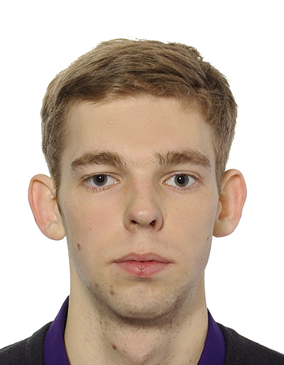
Введение в разработку корпоративных приложений на Java
Целью реализации ДПП ПП является приобретение системных знаний для выполнения нового вида профессиональной деятельности в сфере разработки программного обеспечения.
Слушатель, успешно освоивший обучение по данной программе, должен решать следующие профессиональные задачи в соответствии с видами профессиональной деятельности:
Применять нормативные документы, определяющие требования к оформлению программного кода;
Выявлять ошибки в программном коде;
Интерпретировать сообщения об ошибках, предупреждения, записи технологических журналов;
Разрабатывать и оформлять контрольные примеры для проверки работоспособности программного обеспечения;
Применять методы и приемы отладки дефектного программного кода.
Ушаков Виталий Анатольевич
старший преподаватель кафедры информационных систем и технологий, институт информационных технологий и программирования

Slide 9
Введение в разработку корпоративных приложений на Java
Знать
синтаксис выбранного языка программирования, особенности программирования на этом языке, стандартные библиотеки языка программирования;
инструментарий для создания и актуализации исходных текстов программ;
основы объектно-ориентированного подхода в программировании;
методы и приемы отладки программного кода;
правила, алгоритмы и технологии создания тестовых наборов данных;
методы и средства сборки модулей и компонент программного обеспечения.
Уметь
КОМПЕТЕНЦИИ
применять нормативные документы, определяющие требования к оформлению программного кода;
выявлять ошибки в программном коде;
интерпретировать сообщения об ошибках, предупреждения, записи технологических журналов;
разрабатывать и оформлять контрольные примеры для проверки работоспособности программного обеспечения;
применять методы и приемы отладки дефектного программного кода.
Владеть
навыками анализа возможностей реализации требований к программному обеспечению;
навыками применения инструментария для создания и актуализации исходных текстов программ;
навыками применения современных компиляторов, отладчиков и оптимизаторов программного кода.

Slide 10
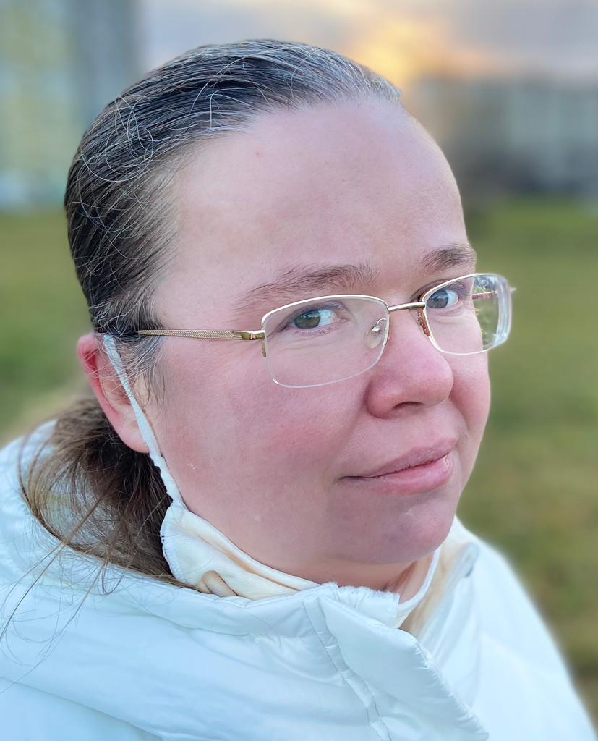
Инженер по тестированию
Целью реализации ДПП ПП является приобретение системных знаний для выполнения нового вида профессиональной деятельности в сфере верификации и тестирования программного обеспечения.
Слушатель, успешно освоивший обучение по данной программе, должен решать следующие профессиональные задачи в соответствии с видами профессиональной деятельности:
декомпозировать требования с помощью диаграмм связей (mindmap), блок-схем, чек-листов;
работать с API, в том числе освоите программы Postman и Charles;
проводить кроссбраузерное тестирование веб-приложений;
применять техники тест-дизайна «Выделение классов эквивалентности», «Анализ граничных значений», «Таблицы принятия решений», «Pairwise»;
проводить функциональное тестирование веб-приложений, мобильных приложений, API;
использовать Android Studio для функционального тестирования мобильных приложений на базе Android;
читать и оформлять данные в формате JSON;
подключаться к удаленному серверу по ssh и др.
Белая Татьяна Ивановна
кандидат технических наук, доцент

Slide 11
Инженер по тестированию
Знать
Термины и понятия, общеупотребимые в профессии и необходимые для понимания задач по функциональному тестированию;
Техники тест-дизайна и виды тестирования, которые используются в профессии
Тестовые окружения и платформы в веб-технологиях: различные браузеры, десктопный веб, мобильный веб, виды документации к API: Swagger;
Консоли, SQL как инструмент работы с данными, отношения между таблицами;
Принципы автоматизации. Жизненный цикл разработки. Виды тестирования.
Уметь
КОМПЕТЕНЦИИ
Анализировать документацию. Декомпозировать требования с помощью диаграмм связей; Оперировать техниками тест-дизайна «Выделение классов эквивалентности», «Анализ граничных значений», «Таблицы принятия решений», «Pairwise»;
Работать с API; Проводить кроссбраузерное тестирование веб-приложений; Проводить тестирование на различных разрешениях экрана; Проводить функциональное тестирование веб-приложений, мобильных приложений, API; Подключаться к удаленному серверу по ssh и другое.
Владеть
Навыками работы в Postman, Charles, Яндекс.Трекер. Для автоматизации тестирования — основы Javascript и библиотеки Puppeteer;
Навыками работы с серверным протоколом HTTP-клиент для тестирования веб-сайтов — Postman.
Навыками работы с SQL — structured query language — язык структурированных запросов.
Основами языка программирования JavaScript, библиотекой Puppeteer.

Slide 12
Основы Frontend-разработки
Целью реализации ДПП ПП является приобретение системных знаний для выполнения нового вида профессиональной деятельности в сфере разработки программного обеспечения.
Слушатель, успешно освоивший обучение по данной программе, должен решать следующие профессиональные задачи в соответствии с видами профессиональной деятельности:
Применять выбранные языки программирования для написания программного кода;
Применять нормативные документы, определяющие требования к оформлению программного кода;
Применять инструментарий для создания и актуализации исходных текстов программ.
Красильникова Ольга Ивановна
доцент кафедры информационных систем и технологий, институт информационных технологий и программирования

Slide 13
Основы Frontend-разработки
Знать
синтаксис выбранного языка программирования, особенности программирования на этом языке, стандартные библиотеки языка программирования;
технологии программирования;
методологии разработки программного обеспечения;
компоненты программно-технических архитектур, существующие приложения и интерфейсы взаимодействия с ними;
методы повышения читаемости программного кода.
Уметь
КОМПЕТЕНЦИИ
применять выбранные языки программирования для написания программного кода;
применять нормативные документы, определяющие требования к оформлению программного кода;
применять инструментарий для создания и актуализации исходных текстов программ.
Владеть
методами и приемами формализации задач;
методами и средствами проектирования программного обеспечения.

Slide 14
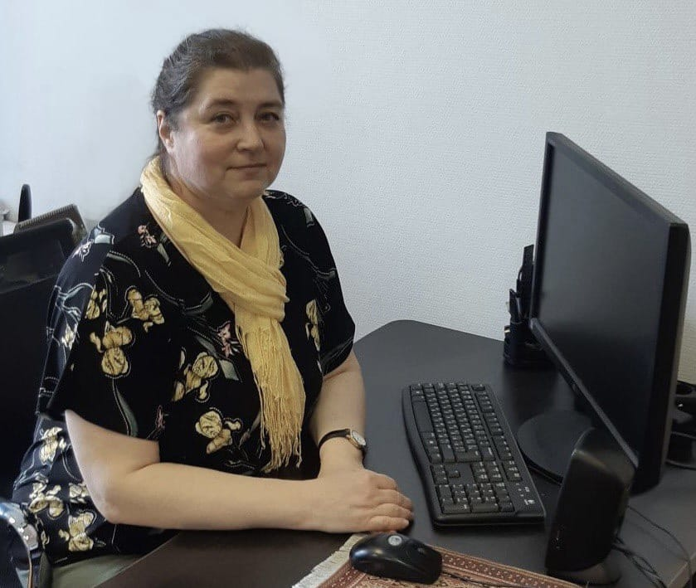
Основы тестирования ПО
Целью реализации ДПП ПП является приобретение системных знаний для выполнения нового вида профессиональной деятельности в сфере верификации и тестирования программного обеспечения.
Слушатель, успешно освоивший обучение по данной программе, должен решать следующие профессиональные задачи в соответствии с видами профессиональной деятельности:
знать современные концепции тестирования программного обеспечения и виды тестирований;
понимать особенности тестирования веб-приложений;
составлять отчет о выполнении тестирования ПО с конкретизацией и описанием дефекта;
использовать системы контроля дефектов ПО.
«Конкурентоспособность веб-приложения обеспечивается интенсивным и многофакторным тестированием его компонентов»
Турнецкая Елена Леонидовна
доцент кафедры прикладной информатики, институт информационных технологий и программирования

Slide 15
Основы тестирования ПО
Знать
нормативно-технические материалы по вопросам тестирования ПО;
основные термины, используемые в технической документации;
жизненный цикл дефекта ПО;
правила оформления технической документации;
принципы работы в системе контроля дефектов.
Уметь
КОМПЕТЕНЦИИ
выполнять тесты с использованием инструментов тестирования;
использовать системы контроля дефектов ПО;
работать в команде со специалистами по тестированию ПО и разработчиками;
конкретизировать и описывать дефект ПО;
составлять отчет о тестировании ПО.
Владеть
навыками поиска и исправления ошибок;
навыками работы в специализированных программных средах тестирования.

Slide 16
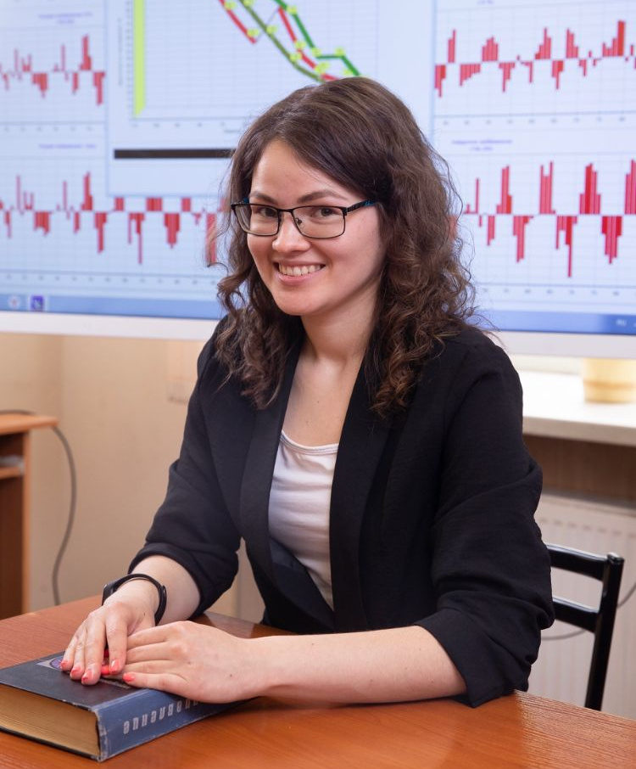
Программирование на языке Python
Целью реализации ДПП ПП является приобретение системных знаний для выполнения нового вида профессиональной деятельности в сфере написания программного кода с использованием языков программирования, определения и манипулирования данными.
Слушатель, успешно освоивший обучение по данной программе, должен решать следующие профессиональные задачи в соответствии с видами профессиональной деятельности:
описывать структуры данных на языке программирования Python;
самостоятельно создавать простые скрипты;
работать с разными форматами файлов с данными;
разрабатывать программы на языке программирования Python.
«…Особенность нашего курса – практико-ориентированное обучение на основе интеграционных решений: от изучения азов программирования до подключения к базам данных с выполнением запросов по обработке информации и построения дашбордов…»
Боженко Виктория Вячеславовна
ассистент кафедры прикладной информатики, институт информационных технологий и программирования

Slide 17
Программирование на языке Python
Знать
синтаксис языка программирования Python, особенности программирования на этом языке, стандартные библиотеки языка программирования;
технологии программирования;
компоненты программно-технических архитектур, существующие приложения и интерфейсы взаимодействия с ними;
особенности среды программирования Python и системы управления базами данных;
Уметь
КОМПЕТЕНЦИИ
применять язык программирования Python для написания программного кода;
использовать возможности имеющейся технической и/ или программной архитектуры;
использовать среду программирования Python и средства системы управления базами данных;
Владеть
навыками написания, анализа и редактирования программного кода;
навыками программирования на языке Python;
навыками работы с разными форматами файлов с данными;
навыками поиска необходимых для программирования на языке Python данных;
навыками сбора и обработки данных на языке программирования Python.

Slide 18
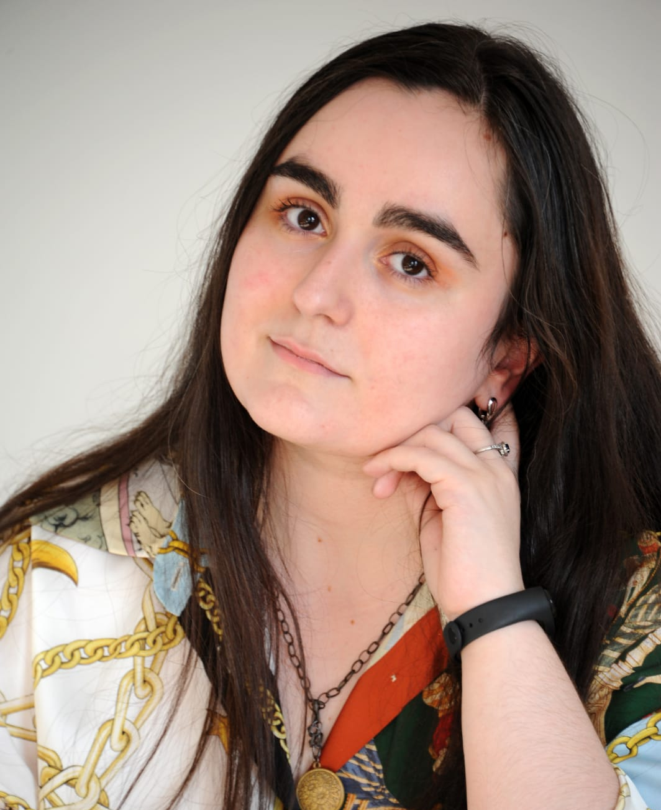
Проектирование на FPGA
Целью реализации ДПП ПП является приобретение системных знаний для профессиональной деятельности в сфере проектирования устройств и систем на современной элементной базе – системах-на-кристалле и программируемых логических интегральных схемах, с использованием языков описания аппаратуры.
Программа профессиональной переподготовки разработана с учетом потребностей сотрудников высокотехнологичных производств, в обязанности которых входит разработка, моделирование и верификация цифровых сложно функциональных блоков, а также проектирование электрических схем цифровых электронных устройств, реализующие требуемые разработчиком функции.
«…Студентов планируется не только ознакомить с основами проектирования, но и научить их пользоваться некоторыми разработками на базе IP-ядер, что в настоящее время актуально как среди разработчиков в целом, так и важно при постановке вопроса импортозамещения…»
Акопян Белла Кареновна
ассистент кафедры прикладной информатики, институт информационных технологий и программирования

Slide 19
Проектирование на FPGA
Знать
основы методики проектирования средств вычислительной техники с использованием языковых средств представления проектов;
типовые синтаксические конструкции некоторых языков проектирования;
принципы представления типовых дискретных устройств на языке проектирования аппаратуры;
Уметь
описывать и моделировать специализированные цифровые устройства средней сложности;
писать синтезируемый код на VHDL;
писать тестовые модули (testbench) и определять конструкции языка, предназначенные только для моделирования;
реализовывать стандартные конструкции на VHDL (конечные автоматы (FSM), память (ОЗУ/ПЗУ));
КОМПЕТЕНЦИИ
Владеть
навыками оптимизации VHDL кода для более полного и гибкого использования аппаратных ресурсов FPGA фирмы Altera;
навыками создания и управления проектами в среде проектирования Quartus Prime Web-Edition;
навыками разработки, моделирования и синтеза дискретных устройств на базе их языкового описания;
навыками написания эффективного и переносимого RTL кода, тестовых модулей (testbench) и пакетов;
навыками создания тестовых модулей (testbench), осуществляющих самоконтроль;
навыками использования возможности текстового ввода/вывода в языке VHDL;
навыками написания параметризируемого кода для повторного использования проекта.

Slide 20
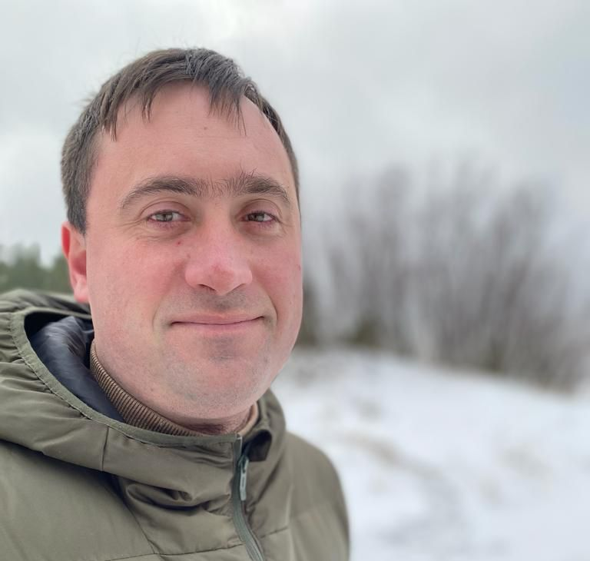
Основы аналитики данных по отраслям
Целью реализации ДПП ПП является приобретение системных знаний для выполнения нового вида профессиональной проектно-исследовательской деятельности в области информационных технологий.
Слушатель, успешно освоивший обучение по данной программе, должен решать следующие профессиональные задачи в соответствии с видами профессиональной деятельности:
подготовка и создание проектов в различных сферах
использование методов классической статистики
использование методов обработки естественных языков
использование компьютерного зрения
«..Есть большой массив данных по отелям со всего мира ( более 1 500 000 отелей). По которым можно проводить разные виды аналитики..»
«…В аналитике рассматриваю анализ и обработку данных из БД и Итоговый проект - разработка ТГ бота по бронированию отелей с аналитикой…»
Бердин Александр Эдуардович
старший преподаватель кафедры экономики высокотехнологичных производств, институт технологий предпринимательства и права

Slide 21
Основы аналитики данных по отраслям
Знать
регламенты организации по оформлению требований к результатам аналитических исследований с использованием технологий больших данных;
технологии подготовки и проведения презентаций;
предметную область анализа больших данных в соответствии с требованиями заказчика;
сетевые протоколы и основы web-технологи;
системы хранения и анализа баз данных;
методы и средства проектирования баз данных и другое.
Уметь
КОМПЕТЕНЦИИ
проводить анализ больших данных в соответствии с утвержденными требованиями к результатам аналитического исследования;
проводить анализ больших данных;
осуществлять интеграцию и преобразование данных в ходе работ по анализу больших данных;
производить оценку и обоснование рекомендуемых решений;
осуществлять коммуникации с заинтересованными сторонами;
производить анализ исполнения требований и другое.
Владеть
навыками проведения анализа больших данных;
навыками очистки данных для проведения аналитических работ;
навыками осуществления интеграции и преобразования данных в ходе работ по анализу больших данных и другое.

Slide 22
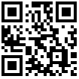
Спасибо за внимание!
Факультет дополнительного профессионального образования ГУАП
Г.Санкт-Петербург, ул. Большая Морская, 67, каб.14-22
fdpo_guap@list.ru
8 (812) 708-38-85
8 (911) 296-34-00

